Slide 1
ESCUELA POLITÉCNICA DEL EJÉRCITO DEPARTAMENTO DE CIENCIAS HUMANAS Y SOCIALES
Tesis de grado previa la obtención del título de:
LICENCIADAS EN CIENCIAS DE LA EDUCACIÓN, MENCIÓN:
“EDUCACIÓN INFANTIL”
AUTORAS: Maritza Guamán
Sandra Benavides

Slide 2
EL CUENTO COMO ESTRATEGÍA METODOLÓGICA EN EL INICIO DE LA LECTURA EN NIÑOS Y NIÑAS DE 4 - 6 AÑOS DEL JARDÍN DE INFANTES FISCAL MIXTO “MELLIE DIGARD” DE LA PARROQUIA, TAMBILLO, PROVINCIA DE PICHINCHA, EN EL AÑO LECTIVO 2012-2013.
DIRECTORA CODIRECTORA
MSC. MÓNICA SOLÍS MSC. NATACHA GUAYASAMÍN

Slide 3
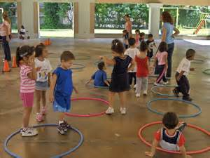
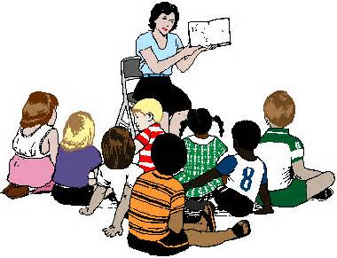
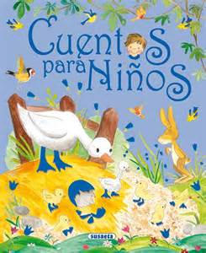
PLANTEAMIENTO DEL PROBLEMA
CAPÍTULO I
Se origina por los bajos índices de fomento a la lectura en Ecuador, se lee medio libro al año.
Los docentes infantiles practican una enseñanza basada principalmente en las artes plásticas.
Estas deficiencias están relacionadas con el fracaso escolar y con la ausencia del aprendizaje lector en el nivel inicial.
Las Educadoras del «Mellie Digard» utilizan el cuento para entretener, llenar espacios libres.

Slide 4
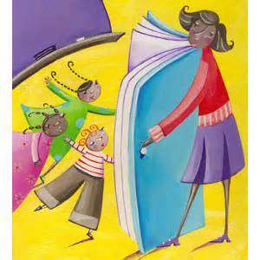
Objetivo General
Identificar al cuento como estrategia metodológica en el inicio de la lectura en niños y niñas de 4 – 6 años del Jardín de Infantes Fiscal Mixto “Mellie Digard” de la parroquia Tambillo, provincia de Pichincha, en el año lectivo 2012 – 2013.

Slide 5
Objetivos Específicos
Determinar el nivel de conocimientos de las educadoras infantiles para iniciar con la lectura
Identificar si las docentes poseen un plan de actualización de estrategias metodológicas y didácticas para la iniciación a la
Especificar que estrategias metodológicas aplican las docentes para la iniciación a la
Conocer la planificación diaria de la lectura, para llevarla a la práctica en el Jardín de Infantes Fiscal Mixto “Mellie Digard
Identificar la manera en que las docentes seleccionan el cuento
Establecer como el cuento se transforma en medio durante el proceso enseñanza – aprendizaje
Indicar si el cuento es una estrategia metodológica que contribuya en la iniciación a la lectura

Slide 6
Características de los niños y niñas de 4 a 6 años
El cuento
La lectura
Estrategias metodológicas
CAPÍTULO II

Slide 7
CARACTERÍSTICAS DE LOS NIÑOS DE 4 A 6 AÑOS
El desarrollo físico es un proceso en el que intervienen factores como la información genética, la actividad motriz el estado de salud, la nutrición, las costumbres en la alimentación y el bienestar emocional.
El cerebro crece de 75% a 90% de su tamaño adulto durante estos años.

Slide 8
EL CUENTO
Proviene del término latino computus, “cuento” significa recuento de acciones o sucesos reales o ficticios.
Es una narración breve de hechos imaginarios, es protagonizada por un grupo reducido de personajes y con un argumento sencillo.

Slide 9
ORIGEN DEL CUENTO
Se remonta a comienzos de la historia del hombre.
Tuan Cheng – Shih, fue uno de los primeros coleccionistas de cuentos populares.
La versión más antigua de la Bella y la Bestia se origina en la antigua Grecia, como dio a conocer Apuleyo en el siglo II.
En un papiro Egipcio de 1250 a.C. se encontro una historia similar a la versión que existe en el Antiguo Testamento, sobre José y los celos de sus hermanos.
Las Mil y Una Noche es el cuento más influyente en la Literatura Infantil.

Slide 10
EVOLUCIÓN DEL CUENTO
Esopo saco a la luz numerosas fábulas de la antigüedad.
Aparecieron nuevos creadores de fábulas como; Sebastián Mey, Jan de la Fontaine.
En Alemania se edita en 1658 el Orbis Sensualium Pictus de Comenio.
Charles Perrault (Piel de asno, pulgarcito, gato con botas, cenicienta, caperucita roja), Madame D´Aulnoy y Madame Leprince recopilaron los cuentos trasmitidos de forma oral que estaban desapareciendo a raíz de la aparición de la imprenta.

Slide 11
FINALIDAD DEL CUENTO
Es una herramienta valiosa para el inicio a la lectura y su finalidad es cautivar y envolver a los niños.
Sirve como estrategia metodológica en el inicio a la lectura dentro del proceso enseñanza – aprendizaje por su variedad temática.
En educación infantil el cuento brinda una gama infinita de actividades que permiten al niño iniciarse en la lectura de manera creativa.

Slide 12
ESTRUCTURA DEL CUENTO
Inicio, Introducción o Planteamiento
Desarrollo del Nudo.
Desenlace o Final.

Slide 13
CLASIFICACION DEL CUENTO
Cuentos Fantásticos o de Misterio.
Cuentos Realistas.
Cuentos Poéticos.

Slide 14
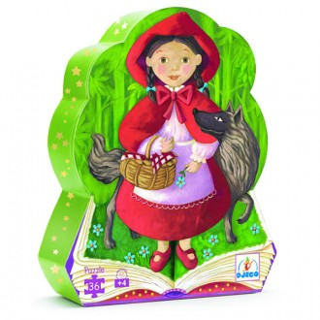
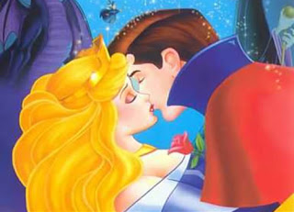
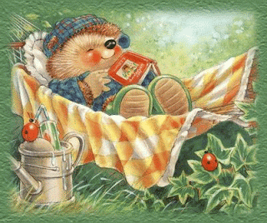
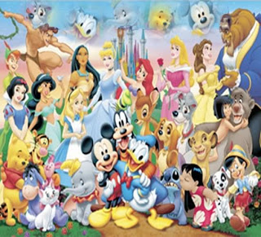
CUENTOS INFANTILES
Los cuentos infantiles son creaciones literarias basadas en hechos reales pero con un elemento o varios elementos ficticios.
Todos los hechos y personajes se van entrelazando más en el cuento.
Es escrito de una forma descriptiva pero breve pues tiene suficientes palabras para que se pueda leer de principio a fin en un corto tiempo.

Slide 15
Lectura
Es una actividad sencilla, cotidiana y natural, necesita un laborioso proceso de aprendizaje en el que se adquieren varias habilidades.
Leer equivale a decodificar los signos escritos, es una operación compleja en la que intervienen procesos cognitivos, para atribuir significado a un texto escrito, los cuales van desde la percepción visual de las letras a la obtención de un significado global del texto.

Slide 16
Dionisio Rodríguez J., la lectura es un proceso analítico- sintético en el cual se analizan las letras, se las traduce a fonemas que luego forman sílabas, de cuyas síntesis surge la palabra.
Nos proporciona información, educa, crea hábitos de análisis, reflexión, esfuerzo, concentración, recreando, entreteniendo y distrayendo
Una persona con hábito lector posee autonomía cognitiva, está preparada para aprender por sí mismo durante toda la vida.
Para que surja una inclinación positiva a la lectura debe existir, un ambiente afectivo, social y culturalmente favorecedor en la familia, que despierte el interés por los libros.

Slide 17
En la lectura intervienen dos tipos de información:
La información visual.- Se obtiene mediante los ojos y es la información que se obtiene del texto.
La información no visual.- Es la información obtenida del idioma en que el texto está escrito.

Slide 18
Beneficios de la Iniciación a la lectura
Habitúa a los niños y niñas a querer leer cada día más, contribuyendo al desarrollo de sus habilidades intelectuales, artísticas y creativas, desarrollando su sentido crítico y experiencias.
Los beneficios de la lectura son personales, cada ser humano es individual e irrepetible.
Ayuda al niño a resolver conflictos afectivos y a descargar sus angustias.
Proporciona ejemplos de conductas enriqueciendo sus pensamientos.
Estimula el lenguaje, aumentando la capacidad de atención, comprensión, expresión y memoria .

Slide 19
Procesos para el Inicio de la Lectura
1. La Percepción.- Se reconocen los símbolos gráficos , lo que nuestros ojos son capaces de percibir en fracción de segundos una palabra.
2. La Comprensión.- Se comprende el mensaje , llevando los símbolos gráficos a ideas.
3. La Interpretación.- Es el significado que se le atribuye a algo.
4. La Reacción.- Actitud de aceptación o de rechazo con las ideas expresadas por el autor.
5. La Integración.- Da valor a las ideas expresadas, integrándolas a sus experiencias personales si las considera de valor.

Slide 20
Estrategias Metodológicas
Son actividades planificadas y organizadas sistemáticamente, con el objetivo de construir un conocimiento escolar.
Lectura diaria de cuentos
Lectura pública
Narración de cuentos
Lectura compartida
Interrogación de los textos

Slide 21
VARIABLES:
Variable Independiente:
El Cuento;
Es una narración breve que conjuga hechos reales con fantásticos, transmitiéndonos un aprendizaje y reflexión.
Estrategias Metodológicas;
Son actividades sistemáticas para dirigir un trabajo mediante un método específico y lograr un fin.
Variable Dependiente:
Lectura;
Es el proceso mediante el cual desciframos signos, símbolos y letras, influye en nuestro desarrollo cognitivo.

Slide 22
Metodología de Investigación
CAPÍTULO III
Metodología deductiva – inductiva con un enfoque explicativo – descriptivo.
Población y Muestra
178 niños y niñas entre 4 a 6 años de edad.
1 directora
4 docentes
1 auxiliar.

Slide 23
Instrumentos de recolección de Datos
Cuestionario; Consta de veintiún preguntas, las mismas que fueron aplicadas a las docentes, auxiliar y directora de la Institución.
Ficha de Observación de clase: Se realizo cinco guías de observación de clase; dos para las aulas de 4 a 5 años y tres para las aulas de 5 a 6 años.
Ficha Bibliográfica: Se ha elaborado una ficha bibliográfica – documental donde constan detalladamente; los espacios; infraestructura y mobiliario, con el cual cuenta el Jardín Fiscal Mixto “Mellie Digard”.

Slide 24
Análisis y Presentación de Datos
CAPÍTULO IV
3. Qué estrategias metodológicas utiliza para el inicio de la lectura
ANALISIS E INTERPRETACIÓN:
El 80% utiliza actividades creativas, el 20% de las docentes encuestas afirma que utiliza al juego como estrategia metodológica para el inicio de la lectura. Estos resultados permiten concluir que las docentes dan importancia a la sana diversión y a las actividades creativas para enseñar a leer, sin descuidar las actividades planteadas dentro del currículo.

Slide 25
6. Para elegir un cuento infantil que criterios toma en cuenta
ANALISIS E INTERPRETACIÓN:
Al momento de elegir un cuento infantil el 100% de docentes toma en cuenta los criterios de: edad, tiempo, contenido porque consideran a todos importantes. Se deduce que para seleccionar cuentos en la etapa Infantil se debe tomar en cuenta y adaptarse a las características que presentan los niños y niñas en esta etapa, estas características se refieren principalmente a su desarrollo psicológico, intereses y capacidades.

Slide 26
18. En la selección del cuento se debe considerar
ANALISIS E INTERPRETACIÓN:
Las docentes al seleccionar un cuento consideran; un 28% que contenga un lenguaje sencillo; un 28% fomente buenos valores; un 22% la edad del grupo y un 22% que contenga una enseñanza. Se puede evidenciar que para las docentes el criterio más importante es un cuento con lenguaje sencillo que fomente valores, pues les será más fácil seguir la secuencia del cuento despertando su imaginación y creatividad en cada palabra que escuche desarrollando en ellos sentido crítico lector.

Slide 27
20. A realizado cursos de “Inicio a la lectura pre- escolar”.
ANALISIS E INTERPRETACIÓN:
El 60% de los docentes encuestados han realizado cursos de inicio a la lectura pre- escolar y un 40% no lo ha hecho. Estos datos demuestran que la mayoría de las docentes dicen poseer conocimientos de inicio a la lectura y de variadas técnicas y didácticas a la hora de narrar un cuento, afirman que estas brindan entretenimiento y enseñanzas significativas, promoviendo la comprensión lectora desde temprana edad y desarrollando en los niños el sentido crítico y evolutivo del lenguaje y pensamiento.

Slide 28
Permite que el alumno participe activamente en el cuento
ANALISIS E INTERPRETACIÓN:
El 20% permite que el alumno participe activamente en el cuento y el 80% casi siempre. Estos datos nos indican que las docentes leen el cuento sin detenerse a realizar preguntas durante la lectura y se olvidan que el niño siempre querrá participar activamente para despejar dudas e inquietudes a lo largo de la lectura, pues al hacerlo se estimula su espíritu creativo, imaginario y crítico, induciendo de esta manera a una lectura comprensiva, esto a su vez permitirá que los niños y niñas superen posibles conflictos internos, que no le permiten desarrollarse plenamente.

Slide 29
Logra integración del aprendizaje durante el cuento
ANALISIS E INTERPRETACIÓN:
El 20% siempre y el 80% casi siempre logra integración del aprendizaje durante el cuento. Las docentes deben considerar muy importante las actividades durante el cuento para lograr la integración del aprendizaje, la lectura de un cuento no constituye en leer únicamente si no en leer apoyada de actividades que afiance el aprendizaje y comprensión, el cuento es una de las herramientas didácticas fundamentales en el proceso enseñanza – aprendizaje, pero si sólo lo leemos no alcanzaremos al máximo sus beneficios, por lo que se propone una guía de actividades que apoye la labor diaria de las docentes.

Slide 30
Respeta el ritmo de aprendizaje de los alumnos durante el cuento.
ANALISIS E INTERPRETACIÓN:
El 60% respeta siempre el ritmo de aprendizaje de los alumnos durante el cuento y el 40% casi siempre. Al ser el cuento una estructura de secuencias, acciones, frases y giros, se debe respetar determinadas frases fielmente y si se deben repetir hay que hacerlo pero con ritmo y musicalidad para un óptimo aprendizaje de los niños.

Slide 31
Mantiene el interés de los alumnos durante el cuento.
ANALISIS E INTERPRETACIÓN:
El 20% de las docentes mantiene el interés de los alumnos durante el cuento y el 80% casi siempre. Se pudo evidenciar que la mayoría de las docentes no logran mantener el interés de los niños hasta finalizar la narración porque no todas los docentes utilizan material adicional como tarjetas, títeres, ilustraciones etc., éstos son recursos fundamentales para apoyar la lectura del cuento, además se recomienda una narración clara, con un lenguaje sencillo y llamativo para desarrollar en ellos la comprensión lectora y capacidad crítica para juzgar y diferenciar lo bueno de lo malo.

Slide 32
Es capaz de superar situaciones imprevistas
ANALISIS E INTERPRETACIÓN:
El 20% siempre supera situaciones imprevistas y el 80% casi siempre. Se pudo observar que durante el cuento los niños fijaban su interés en otras actividades y solo el 20% de las docente utilizó métodos adecuados para controlar esas situaciones y las demás docentes investigadas simplemente continuaban con la lectura, lo aconsejable es captar la atención con actividades llamativas y saber responder con claridad las inquietudes que surjan, es importante que las docentes asuma el papel de cada uno de los personajes para cautivar a los niños y sumergirlos en el mundo de la fantasía e imaginación.

Slide 33
Utiliza más de una estrategia para leer el cuento.
ANALISIS E INTERPRETACIÓN:
El 20% siempre utiliza más de una estrategia para leer el cuento; y el 80% casi siempre. La mayoría de las docentes narran el cuento de diferentes maneras, unas lo leen, otras lo interpretan, pero siempre debe existir variedad en la estrategia de narración para cautivar la atención de los niños y mejorar la enseñanza dentro del aula, no hay que olvidar que leer no es lo mismo que narrar, la narración es la aplicación de diferentes tonos de voz, sonidos onomatopeyas, dramatización, formulación de preguntas, etc., solo de esa manera los niños se sumergirán en la lectura.

Slide 34
Es práctico durante el cuento
ANALISIS E INTERPRETACIÓN:
El 100% rara vez es práctico durante el cuento. Porque se observó, métodos, actitudes y actividades repetitivas en todas las docentes, utilizaron láminas con ilustraciones propias del cuento, descartando el uso de otros recursos didácticos como: títeres, videos, música, disfraces, etc. Es importante que las docentes infantiles apliquen variedad de material, de voces e interpretación de personajes del cuento, para crear un vínculo afectivo del niño con el libro e interés por la lectura, motivando su comprensión y crítica lectora.

Slide 35
Tiene habilidades en el manejo de las técnicas lectoras
ANALISIS E INTERPRETACIÓN:
El 20% siempre tiene habilidades técnicas lectoras; el 40% casi siempre y el 40% rara vez. Estos datos muestran que más de la mitad del profesorado no poseen habilidades lectoras adecuadas para inducir a los niños en el aprendizaje lector, les falta especializarse, para eliminar los obstáculos que impiden desarrollar una enseñanza – aprendizaje de calidad, además es fundamental vivir en constante capacitación para evitar futuros fracasos escolares, es relevante una pronta capacitación de manejo de técnicas lectoras.

Slide 36
Plantea actividades anexas durante el cuento
ANALISIS E INTERPRETACIÓN:
El 60% plantea actividades anexas durante el cuento rara vez y el 40% casi siempre. Según las entrevistas realizadas a las docentes se dijo que el cuento era parte de la planificación, pero con la observación se pudo constatar que el cuento es más bien un recurso lúdico y de entretenimiento porque no se sigue un proceso de acciones consecutivas que permitan adoptar al cuento como una estrategia metodológica para enseñar a leer, las actividades anexas son muy beneficiosas a la hora de leer un cuento, atreves de estas los niños y niñas se preparan, entienden y comprenden la lectura, en educación infantil las actividades anexas son fundamentales para afianzar el aprendizaje lector.

Slide 37
El docente incluye al cuento infantil dentro de la planificación didáctica
ANALISIS E INTERPRETACIÓN.
El 100% de las docentes incluyen al cuento infantil dentro de la planificación didáctica pero como un momento de entretenimiento o lúdico, están mal enfocadas sobre el valor didáctico dentro de la Educación Infantil, no se debe olvidar que mientras más contacto tiene el niño con los cuentos, más posibilidades tendrá de desarrollar su imaginación, vocabulario, expresión oral, su creatividad y capacidad cognitiva, siendo este desarrollo importante para aprender a leer.

Slide 38
CONCLUSIONES Y RECOMENDACIONES Respuesta a las preguntas de investigación:
CAPÍTULO V
¿Qué nivel de conocimientos tienen las educadoras infantiles para la iniciación de la lectura?
¿Poseen las docentes un plan de actualización de estrategias metodológicas y didácticas para la iniciación a la lectura?
¿Qué estrategias metodológicas aplican las docentes para la iniciación a la lectura?
¿Cómo planifican la lectura diariamente para llevarla a la práctica?
¿De qué manera las docentes seleccionan el cuento?
Cómo el cuento se transforma en un medio durante el proceso enseñanza – aprendizaje?
¿Será el cuento una estrategia metodológica que contribuya en la iniciación a la lectura?

Slide 39
Conclusiones:
La Institución Educativa Fiscal Mixta “Mellie Digard” tiene la misión de promover intencionalmente el aprendizaje de la lectura a través de variadas estrategias , la enseñanza precoz de la lectura a partir de los cuatro o cinco años ofrece grandes ventajas y no existe peligro de esta enseñanza precoz.
El nivel de conocimientos para la iniciación a la lectura de las docentes del Jardín “Mellie Digard” es básico general, las estrategias que aplican al momento de narrar son las tradicionales.
El fracaso escolar está relacionado fuertemente con las deficiencias en el aprendizaje de la lectura en el nivel inicial, de los niños y niñas del Jardín “Mellie Digard”, la falta de estimulación puede tener efectos permanentes e irreversibles en el funcionamiento del cerebro.
El cambio de horario de laborar ocho horas diarias, desmotivo a las docentes del Jardín “Mellie Digard” por lo que ponen poco énfasis en su trabajo.
La lectura es una de las actividades más importantes y útiles que el ser humano realiza a lo largo de su vida, se adquiere desde muy temprana edad y se mantiene de por vida.

Slide 40
Recomendaciones:
Una rutina diaria de lectura que potencie el interés por los textos escritos y el placer por la lectura, promoviendo la imaginación de los niños y niñas, ampliando su campo de referencia con el lenguaje escrito.
Elegir cuidadosamente el cuento, que este sea portador de sentido, puede ser breve y muy sencillo, pero no por eso "simple", con un lenguaje accesible y de fácil comprensión introduciendo algún término nuevo que enriquezca su vocabulario
Las docentes del Jardín “Mellie Digard” deben capacitarse continuamente en cursos y talleres que les permitan adquirir habilidades y conocimientos de técnicas lectoras.
Se recomienda elaborar una guía de actividades mediante este gran recurso que es el cuento para el inicio a la lectura.
Acercar a los niños y niñas al contacto con los libros desde temprana edad.

Slide 41
PROPUESTA ALTERNATIVA
En base a los resultados que se obtuvieron de la investigación realizada en el Jardín de Infantes “Mellie Digard” de Tambillo, durante el año lectivo 2012 - 2013 se detectó que existe la falta de capacitación, experiencia y práctica.
Se plantea como propuesta de mejoramiento la “Guía de actividades Orientadas a la Docentes Infantiles” la cual señala al cuento como estrategia metodológica para iniciar y desarrollar la lectura.
La infancia es la mejor etapa para poder inculcar en los niños el gusto por la belleza de las palabras a través de los cuentos, poesías, adivinanzas, retahílas, etc.,
Los cuentos pueden ser adaptados de acuerdo a la época, cultura, las costumbres y las tradiciones.

Slide 42
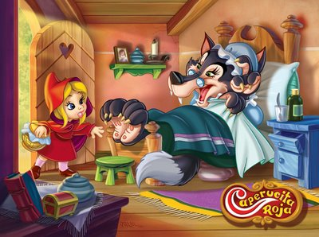
BLANCANIEVES
Digan lo que digan, los cuentos tradicionales nunca pierden su encanto. Todos seguimos admirando la capacidad digestiva del lobo en Caperucita Roja,

Slide 43
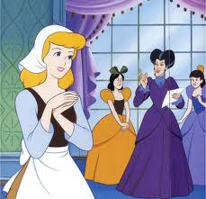
admirando la extraordinaria paciencia de la
Cenicienta con sus hermanastras

Slide 44
y preguntándonos si la Bella Durmiente roncaba.

Slide 45
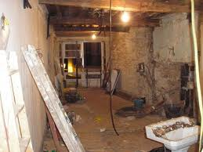
Algunos especialistas consideran que la temática de estos cuentos es demasiado anticuada para resultar interesante en la actualidad, pero yo creo que se parecen a una vieja casa a refaccionar:

Slide 46
un arreglito por aquí y un poco de pintura allá y quedarían como nuevos, listos para cualquier chico de hoy.

Slide 47
Veamos el caso de la tierna y crédula Blancanieves. Hija única, sobreprotegida desde la infancia y traumatizada por la temprana pérdida de su mamá. De entrada la pobrecita necesitaría la ayuda urgente de un buen psicólogo.
Así supongamos que Blancanieves hace terapia y logra superar los conflictos de su niñez.

Slide 48
Cuando se va sintiendo un poco mejor, el padre viudo decide casarse y elige con tan buen criterio, que su nueva esposa resulta ser una bruja perversa y vanidosa, capaz de matar por ser ella la más bella.
Un buen detalle para actualizar este cuento sería que la madrastra recurriera a la cirugía estética en lugar de mandar asesinar a Blancanieves. Pero mejor no lo hacemos porque esto nos impediría llegar a la interesante parte del encuentro con los enanos.

Slide 49
Ahora bien, de pronto tenemos a Blancanieves perdida, asustada y sin ingresos fijos. Llega a la casita del Bosque y se instala en ella estando ausentes los dueños.

Slide 50
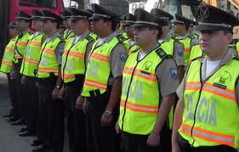
Acá debería intervenir la policía, desalojarla y procesarla por ocupación de vivienda,

Slide 51
pero no, llegan los enanos y en cuanto la ven encuentran un buen arreglo: casa ,comida ,servicios generales de limpieza, cocina y costura las veinticuatro horas.

Slide 52
Si queremos modernizar este cuento, darle más realismo a los personajes, se hace indispensable que Blancanieves exija un sueldo, aportes jubilatorios y condiciones de trabajo dignas.

Slide 53
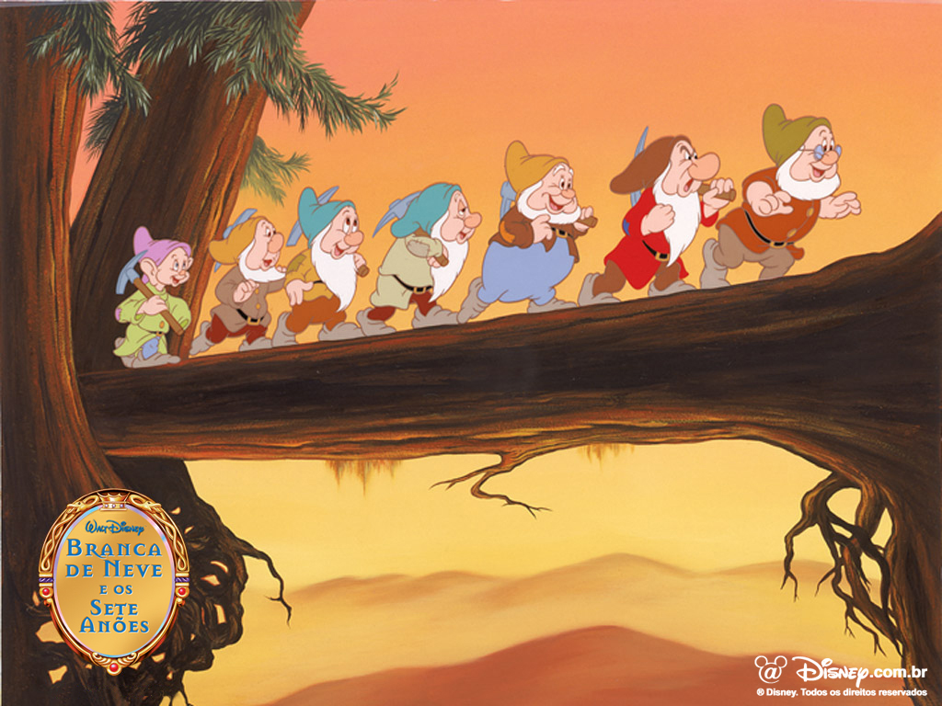
Así planteadas las cosas, los enanos contentos y Blancanieves con empleo,

Slide 54
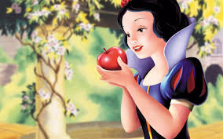
reaparece la insistente madrastra desarrollando todo tipo de tetras para liquidar a la dulce joven.

Slide 55
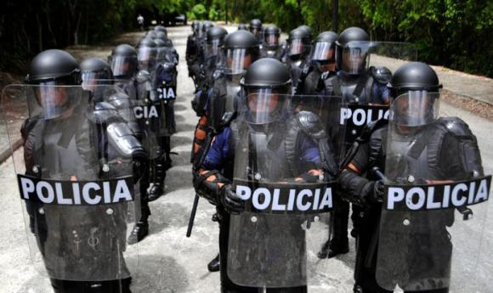
Aquí podríamos hacer que Blancanieves pidiera custodia policial y que la madrastra terminara presa por intento de homicidio con agravantes.

Slide 56
Blancanieves se enamoraría del sargento de guardia,

Slide 57
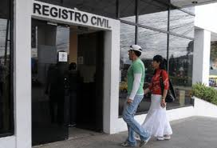
se casarían en el Registro Civil correspondiente a su zona

Slide 58
y vivirían felices para siempre.
FIN.

Slide 59
PROPUESTA ALTERNATIVA
Antecedentes
Objetivo General
Objetivos específicos
Actividades
Lectura diaria de cuentos
Lectura Pública
Narración de Cuentos
Lectura compartida
Interrogación de textos

Slide 60
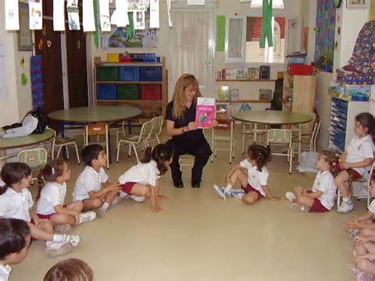
Lectura diaria de cuentos
Se leerá al grupo en forma sistemática distintos cuentos.
Se desplaza la vista de izquierda a derecha y de arriba hacia abajo.
Destinar diariamente un periodo para la lectura.
Organizar el ambiente educativo y leer en voz alta el texto, se deben ir mostrando las ilustraciones asociadas al texto leído.
Utilizar un tono de voz adecuado.
Acoger sus inquietudes y responderlas
Al finalizar la lectura, promover el diálogo sobre el texto leído, motivando a los niños y niñas a parafrasearlo.

Slide 61
Lectura Pública
Explicar que es una invitación voluntaria a jugar a leer.
Es la niña o el niño quién lee o juega a leer un texto en voz alta a sus compañeros y compañeras mostrando las ilustraciones.
Realizarlo una vez a la semana .
Los niños pueden llevarse el texto al hogar y prepararlo con su familia.

Slide 62
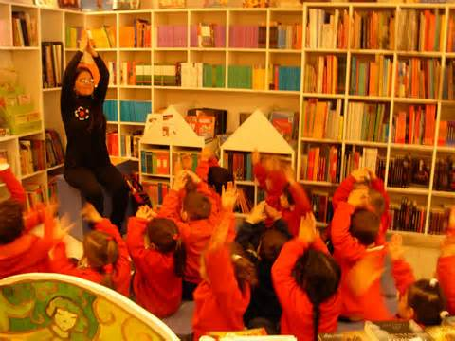
Narración de Cuentos
Realizar un relato del cuento.
Narrar el texto con gracia y variedad de entonación.
Utilizar recursos para animar la narración, como por ejemplo, hacer sonidos para recrear ambientes o crear expectación, asociar cada personaje a una voz o gesto en particular, e incorporar onomatopeyas.

Slide 63
Lectura Compartida
Trabajar con los niños un mismo texto durante varios días, realizando una lectura conjunta entre la educadora y el grupo.
Seleccionar un texto corto, y escribirlo en formato grande.
Antes de la lectura: Anticipando los contenidos del texto.
Durante la lectura: Se realiza primero una lectura en voz alta del texto seleccionado (mostrando el texto en formato) y luego invitar a los niños y niñas a realizar una lectura coral.
Después de la lectura: Se efectúan estrategias que lleven a los niños y niñas a comentar el texto, a parafrasearlo, dramatizar y explorar las características del lenguaje escrito.

Slide 64
Interrogación de los textos
Potencia la expresión oral a través de; formular hipótesis, argumentar, analizar, comentar, exponer, etc.
Ayuda a distinguir los diferentes tipos de textos que existen, junto a sus respectivas funciones.
Apoya la reflexión y análisis de los niños y niñas, a través de la formulación de preguntas:
Explícitas: ¿De qué se tratará el texto?,
Implícitas: ¿Cómo crees que se siente la niña de la imagen?
Valorativas o críticas: ¿Qué opinas de lo que ocurre en esta imagen?
Creativas: : ¿Qué dibujo harías de este texto?

Slide 65
MUCHAS GRACIAS….

